Slide 1
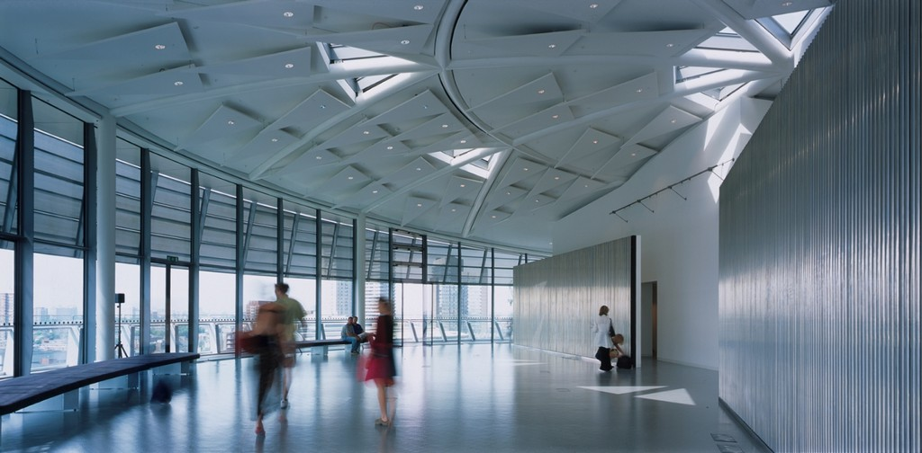
بررسی بنای تالار شهر لندن
next previous

Slide 2
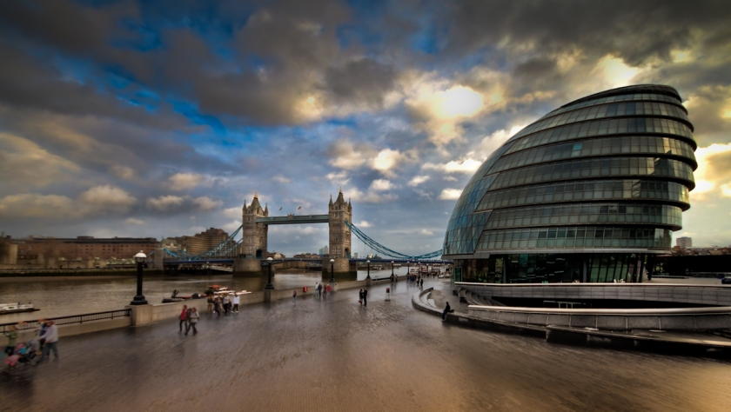
تالار شهر لندن مشخصات پروژه: مکان:لندن،انگلستان معمار:نورمن فاستر

Slide 3
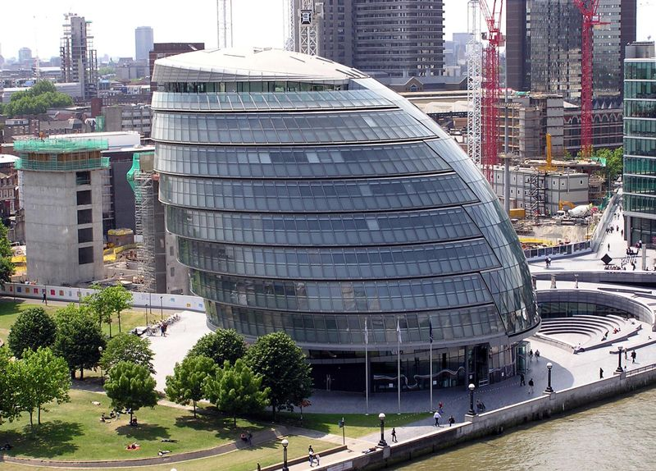
معرفی پروژه: برای طراحی ساختمان جدید شهر داری شهر لندن(خانه شهر لندن)،مسابقه ای برای انتخاب بهترین سایت و طرح از میان پنجاه و پنج آلترناتیوبرگزار شد.در این میان،شرکت نورمن فاستر و شرکا در این مسابقه با وجود دید سیاسی و حرفه ای داوران نسبت به موضوع برنده شد. اولین طرح ارسال شده از دفتر فاستر یک بلوک اداری معمولی با تالاری در قسمت فوقانی ساختمان بود. گروه داوران نیز خواهان ساختمانی منحصر به فرد با فرمی سمبلیک و ویژه بود و این جهت دهی آشکار به تیم طراحی منجر به ارائه اتودهای اولیه متفاوتی شد.

Slide 4
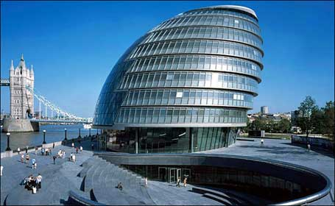
فرم اولیه ساختمان مانند کره ای از زمین به بالا برخاسته بود.پس از انجام مطالعات بیشتر طراحی و محیطی،ساختمان شکلی روان،پویا و منعطف تربا قابلیت تغییرات مختصر در حین ساخت و بعد از آن به خود گرفت. تالار شهر لندن،ساختمانی است که دسترسی به خدمات عمومی را در مجاورت یکدیگر فراهم نموده و طی فرایندی دموکراتیک کار می کند.شهرداری لندن شامل فضاهای اداری،هتل،فروشکاه و محوطه طراحی شده ای جهت استفاده عموم یوده و روحی تازه به ساحل رودخانه مجاور می بخشد. در طبقه همکف،یک فضای شهری در سطحی پایین تر ،بازدیدکنندگان را به سمت کافه عمومی هدایت می کند.

Slide 5
:فضای شهری عمومی مجاور تالار این کافه در بالای فضای نمایشگاهی بیضوی شکل و دقیقا در زیر تالار تجمع دارد. نورمن فاستر در توصیف مسابقه و طرح معماری شهرداری لندن چنین توضیح داده است:"ما نیازمند ساختمانی بودیم که قدرت کافی برای پیروزی در مسابقه و جذب حمایت نظام طراحان،سازمان فرهنگ انگلستان و هیات تصمیم گیری موزه هنرهای زیبای سلطنتی را داشته باشد.

Slide 6
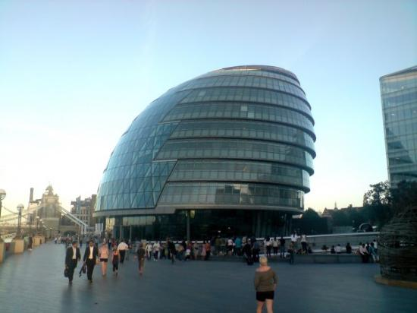
ما به اهمیت تاریخی سایت واقف بودیم،ساختمان مقابل برج قرار گرفته و به همین دلیل در محور خودش مقداری چرخیده بود تا از مواجه مستقیم با برج خودداری نماید.طراحی فرم ساختمان با ایده کاهش مصرف انرژی و فرمی ملایم برای حفظ حال و هوای ساحل رودخانه انجام شد.

Slide 7
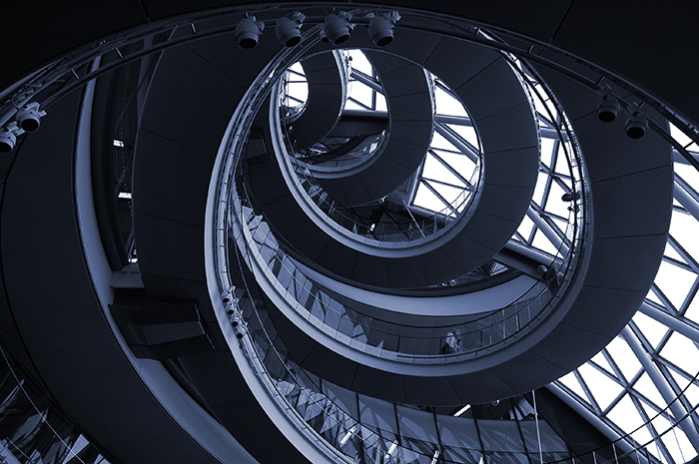
سایر فضاهای ساختمان به وسیله رمپی که عامل پیوستگی فضاهاست قابل دسترسی است. حرکت در این فضاها،از بالاترین طبقه اتاق نشیمن لندن به پایین ترین فضای نمایشگاهی ،تجربه زیبایی است.منظره ها و محیط پیوسته در حال تغییرند.ساختمان گشاده و شفاف است به طوری که اهالی لندن تالار بالا را همواره در حال فعالیت می بینند و این نشانه ای از آینده است".

Slide 8
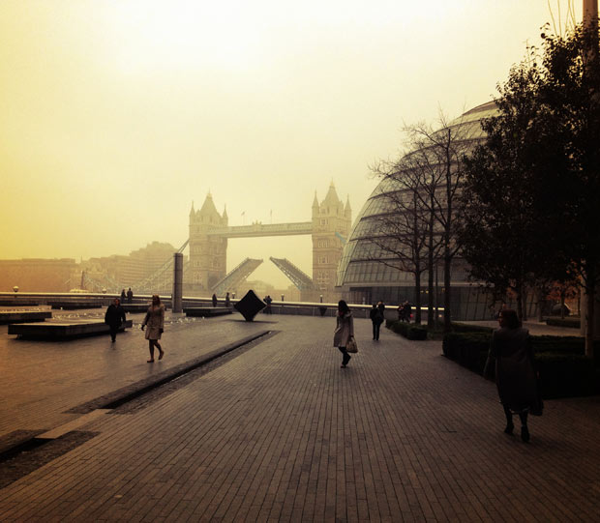
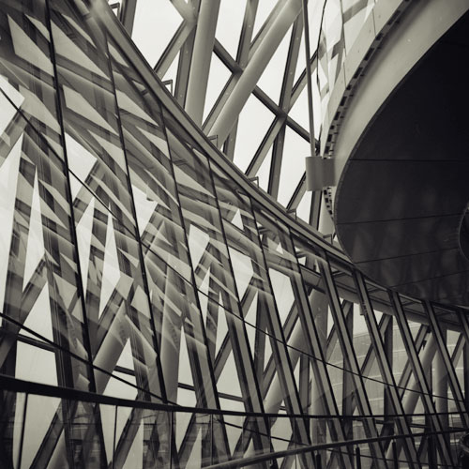
سایت تالار شهر لندن:

Slide 9
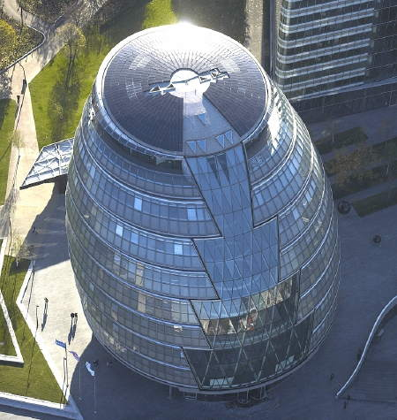
سایت این ساختمان در ساحل جنوبی رودخانه تایمز و در نزدیکی"تاور بریج"واقع شده است. تالار جدید شهر لندن توجه خود را بر روی نواحی از شهر که مورد بی توجهی قرار گرفته اند معطوف ساخته است.مجاورت مجموعه و رودخانه باعث شده تا پاره ای فعالیت ها در پیرامون مجموعه انجام شود . تالار شهر در سایتی ایده آل در کناره رودخانه تایمز به دور از آلودگی های صوتی و گرد و غبار در مکانی قرار گرفته که امکان توسعه کامل با حفظ شمای کلی محیطی و بهره برداری از منابع طبیعی چون هوای تازه را داراست.

Slide 10
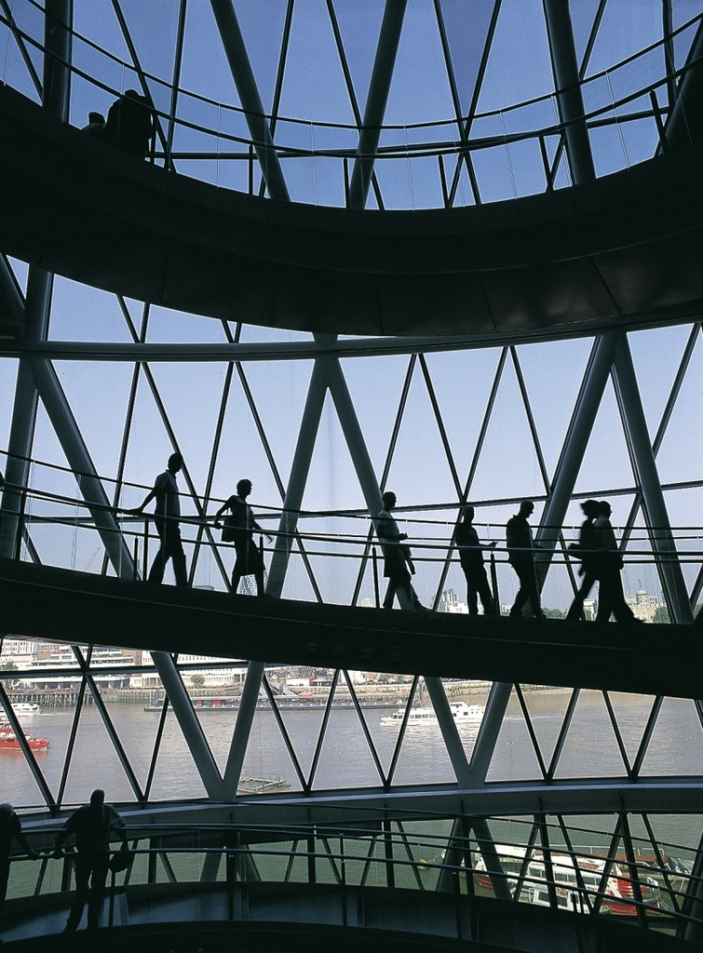
در مقایسه با قبل ،فضای اطراف تالار شهر با طراحی آبنماهای شاخصی به منظور تعریف مسیر نزدیک شدن به بنا و با ساخت فضاهای اداری با فرم های مدرن در اطراف آن،تغییری چشمگیر یافته است. بیش از نصف مساحت سایت در این مجموعه به فضاهای عمومی مشتمل بر دو میدان بزرگ اختصاص یافته است.این منظر شهری مصنوع،چشم اندازهای مهیجی را برای این نشانه شهری به وجود می آورد.کشتی های نظامی سابق که در بارانداز مستقر بودند،به موزه تبدیل شده و جاده زیرزمینی خدماتی با ساختمان های جدید تقسیم شده و سایت از وسایل نقلیه تخلیه گردیده.بدین ترتیب،پیاده رویی جدید به صورت فضایی عمومی در طول رودخانه ایجاد شد که در تمام شبانه روز قابل دسترسی است.
previous
Play Previous
11/36
Next
Close

Slide 11
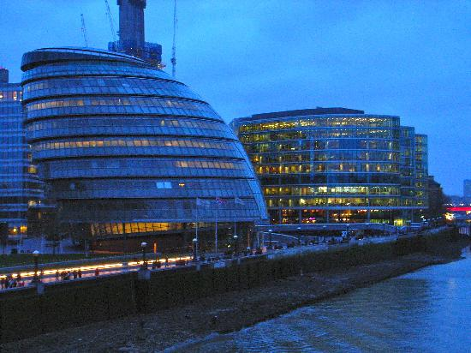

Slide 12
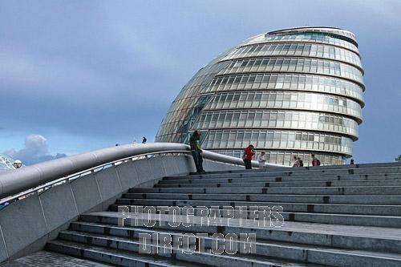
رمپ خارجی(دعوت کنندگی مناسب عناصر موجود در سایت)

Slide 13
گودال_ باغچه: گودال_باغچه قسمت غربی تالار شهر،فضایی خارجی و در واقع آمفی تاتری مدور از جنس سنگ آهک خاکستری در درون زمین می باشد.این فضا که در روزهای آفتابی مورد استقبال عموم قرار می گیرد

Slide 14
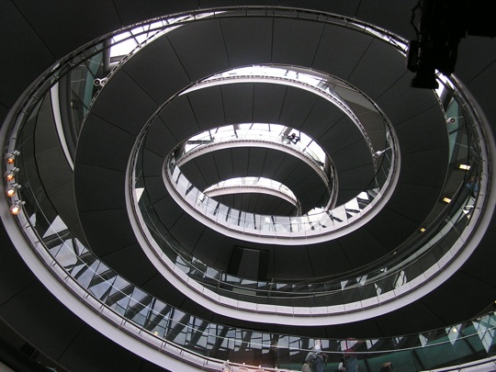
دسترسی به این مکان از سمت رودخانه،از طریق رمپ و پله هایی بلند میسر است. تنها یک خروجی اضطراری از کافه تریای تالار در طبقه همکف به گودال_باغچه راه دارد،اما دسترسی از گودال_باغچه به درون برای عموم میسر نیست. گودال_باغچه در واقع یک آمفی تاتر جهت استفاده عموم است.

Slide 15
روند طراحی: نو رمن فاستر در مورد روند طراحی تالار شهر لندن چنین توضیح می دهد:"سی سال از تکمیل نخستین پروژه اداری من که در سال 1970 در لندن(فردالسن)انجام شد،می گذرد و در طول این سی سال ،ما مسئول طراحی بیش از 60 پروژه اداری به مساحت حدود 4 میلیون متر مربع بوده ایم.از این پروژه ها بیش از 30 پروژه یا ساخته شده و یا در حال اجراست.فراهم کردن موقعیتی برای 50000 نفر با وجود تنوع بسیار تمهیدات آن،به همراه یک رستوران،بار فضای سبز در پشت بام و استخر شنا،روح تازه ای از ارتباط اجتماعی را خلق کرد که جوآن بیش از آنکه شبیه یک اداره مرکزی بزرگ باشد،همانند یک شرکت خانوادگی اصیل بود.اکنون 25 سال پس از تکمیل آنساختمان،یکی از دغدغه های ما جایگزینی برج های اداری دهه 60 با ساختار های کم ارتفاعی به نام زداینده های زمین است.با و جود تناسب هر کدام از طرح ها برای سایت خود،خصوصیات طرح مشابه نمونه ویلیس فابر است.

Slide 16
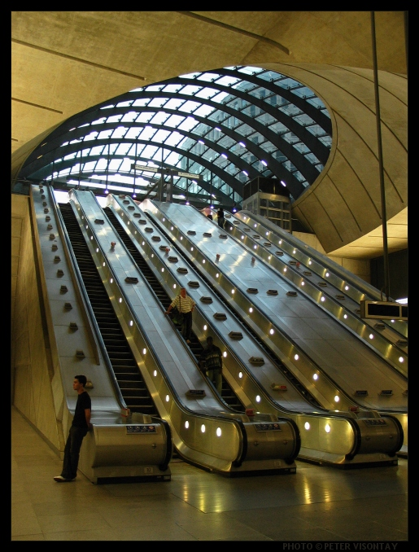
طرح ویلیس فابر در اغلب زمینه ها طرحی پیشگام است.انعطاف پذیری برای تغییرات و همچنین خوانایی فضا برای دسترسی طبقات به یکدیگر،از موارد مورد توجهی بود که تا آن زمان کسی به آن اهمیت نمی داد.ده سال بعد شرکت به آسانی قادر بود تکنولوژی اطلاعات جدید را با شرایط سابق وفق دهد(کمیت ناشناخته ای که ما در هنگام طراحی ساختمان در آن زمان رعایت کردیم) سیستم کابلی مورد نیاز به راحتی برای دسترسی طبقات مورد استفاده قرار گرفت و گروه های مختلف به راحتی قابلیت ترمیم و بازیافت پیدا کردند.

Slide 17
ساختمان اداری ویلیس فابر: قبل از بحران نفت در اواسط دهه 70،تصور می شد ویلیس فابر یک نمونه اولیه از طراحی آگاهانه در مصرف انرژی باشد.نیاز به کاهش مصرف انرژی های فسیلی و غلظت دی اکسید کربن ما را ملزم به استفاده از ساختمان هایی با منابع تجدید شونده انرژی می نماید.در این رابطه تکنولوژی های جدید نقش مهمی ایفا می کنند.ما امروزه ابزارهای طراحی دیجیتالی را در اختیار داریم که ما را قادر می سازد ساختمان های پاسخگو به شرایط محیطی را شناسایی کنیم در حالی که یک دهه قبل تنها مجموعه ای از فرم های قرار دادی را در اختیار داشتیم.

Slide 18
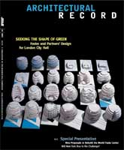
اسکیس ها و ماکت های اولیه: 1-اسکیس اولیه طراحی تالار 2-ماکت های روند طراحی 3-ماکت طرح نهایی تالار 4-ماکت طرح تالار در زمینه شهری

Slide 19
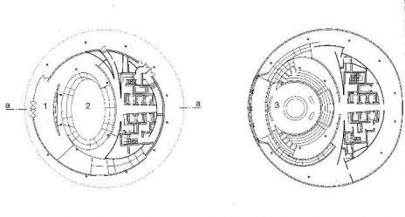
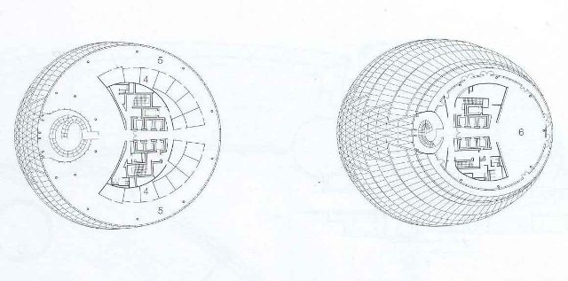
پلان های تالار شهر لندن: 1)راهرو 2)ووید سراسری در فضای نمایشگاه 3)تالار اصلی 4)اداری 5)معاونین 6)سالن چند منظوره 7)آمفی تئاتر 8)فضای نمایشگاهی 9) اتاق کنفرانس

Slide 20
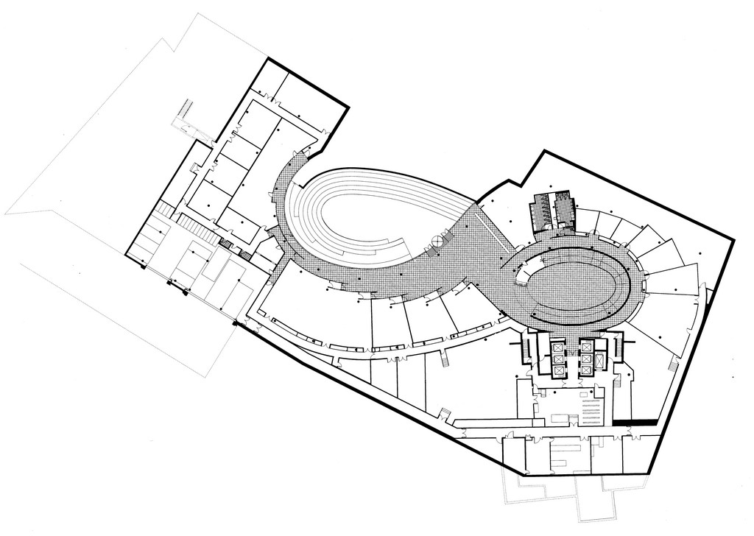
Expand
next previous
Play Previous
36/36
Next
Close

Slide 21
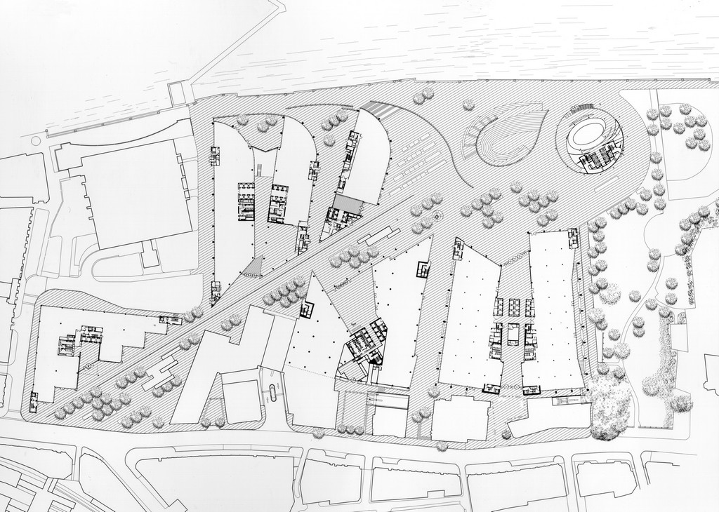
Expand
next previous

Slide 22
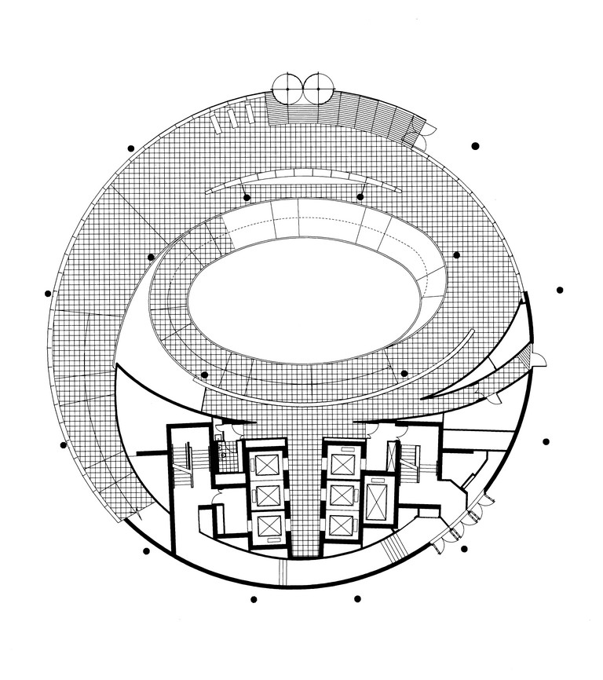
Expand
next previous
Play Previous
30/36
Next
Close

Slide 23
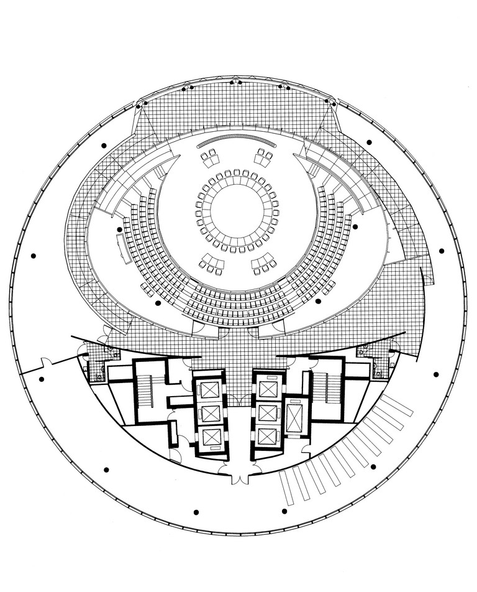

Slide 24
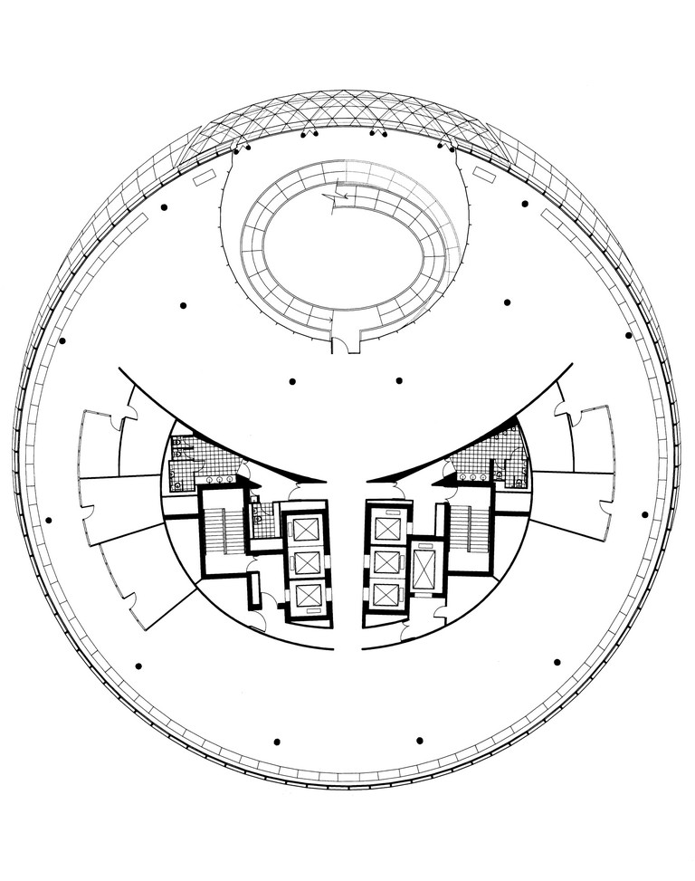
Expand
next previous

Slide 25
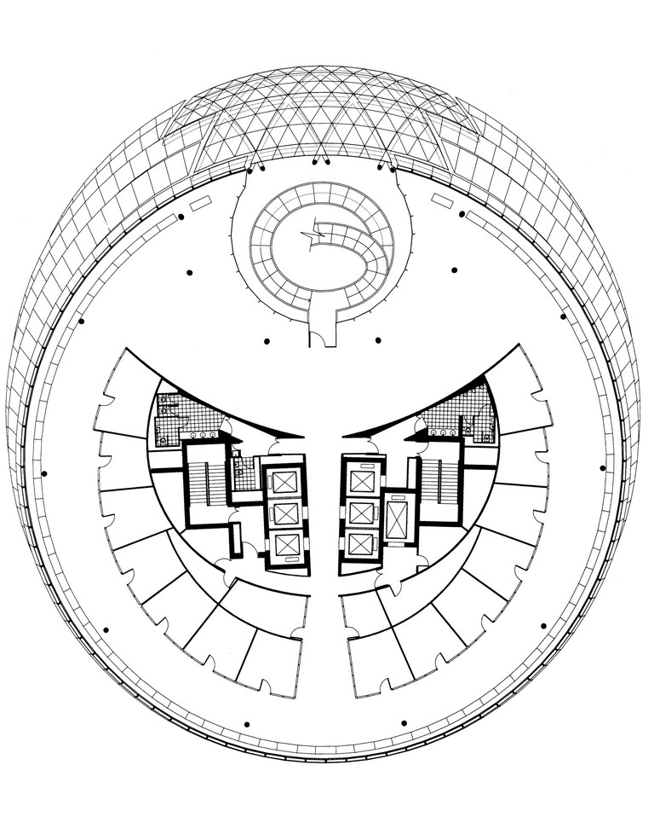
previous
Play Previous
33/36
Next
Close

Slide 26
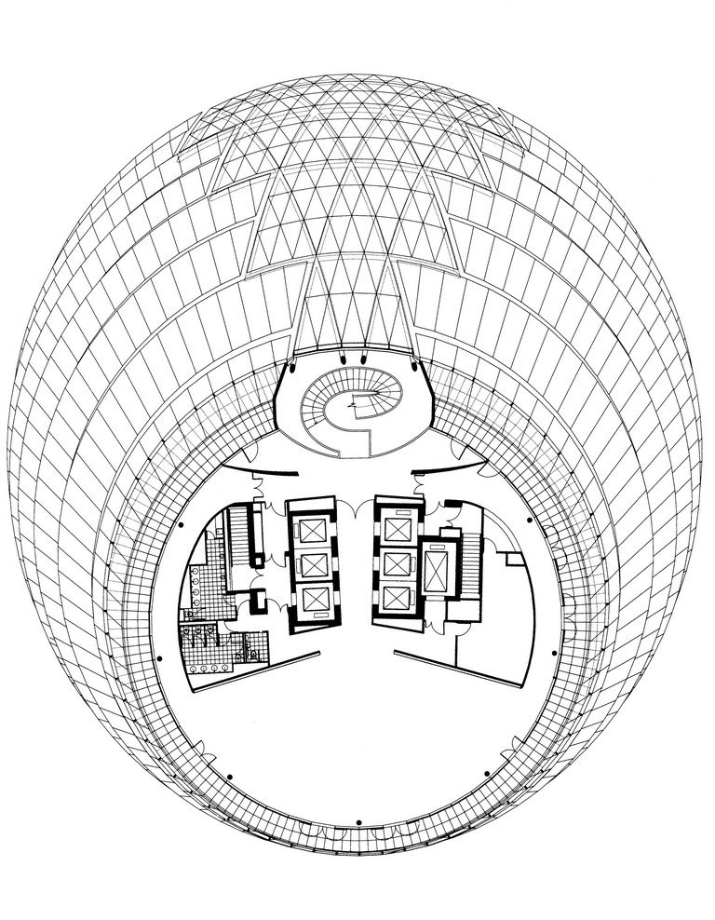
Play Previous
35/36
Next
Close

Slide 27
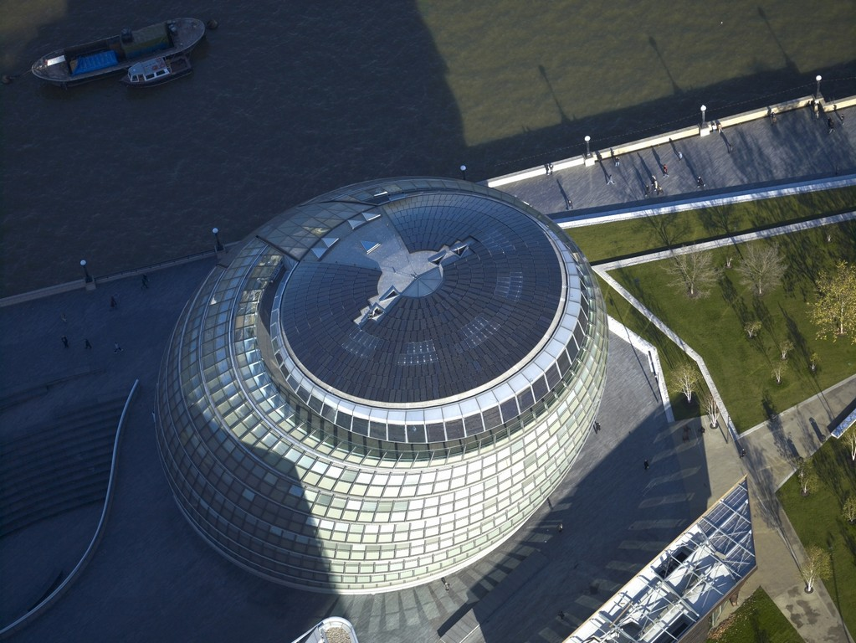

Slide 28
مقطع تالار: این ساختمان با ارتفاع45 متر شامل 11 طبقه(یم طبقه زیر زمین)و فضاهایی شامل تالار پرسش و پاسخ،نمایشگاه،کتابخانه عمومی،اتاق های مشاوره،دفاتر اداری،مرکز بازدید کنندگان،رستوران و گالری است.عناصر شاخص داخلی بنا،رمپ مارپیچ 730 متری است که بر فراز طبقات بالای همکف حرکت کرده و آنها را به یکدیگر مرتبط می سازد.رمپ عمومی با شیبی بسیار ملایم در میان تمامی ده طبقه ساختمان پیچیده و بالا رفته و ناظر را به دیدن مناظری بسیار زیبا و هیجان انگیز از شهر لندن دعوت می کند .رمپ در قسمت فوقانی به دفتر شهر دار که فضایی عمومی معروف به اتاق نشیمن لندن است.منتهی می شود.این فضای عمومی شفاف با تراس خارجی و دید مناسب از شهر،توان پذیرایی بیش از 200 مهمان را دارد.

Slide 29
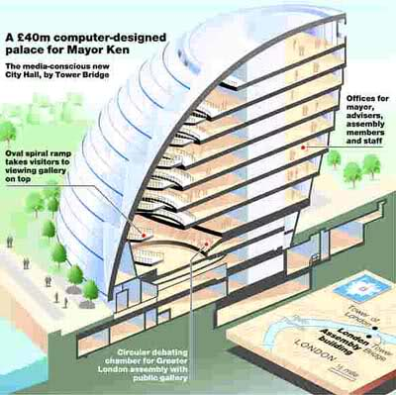

Slide 30
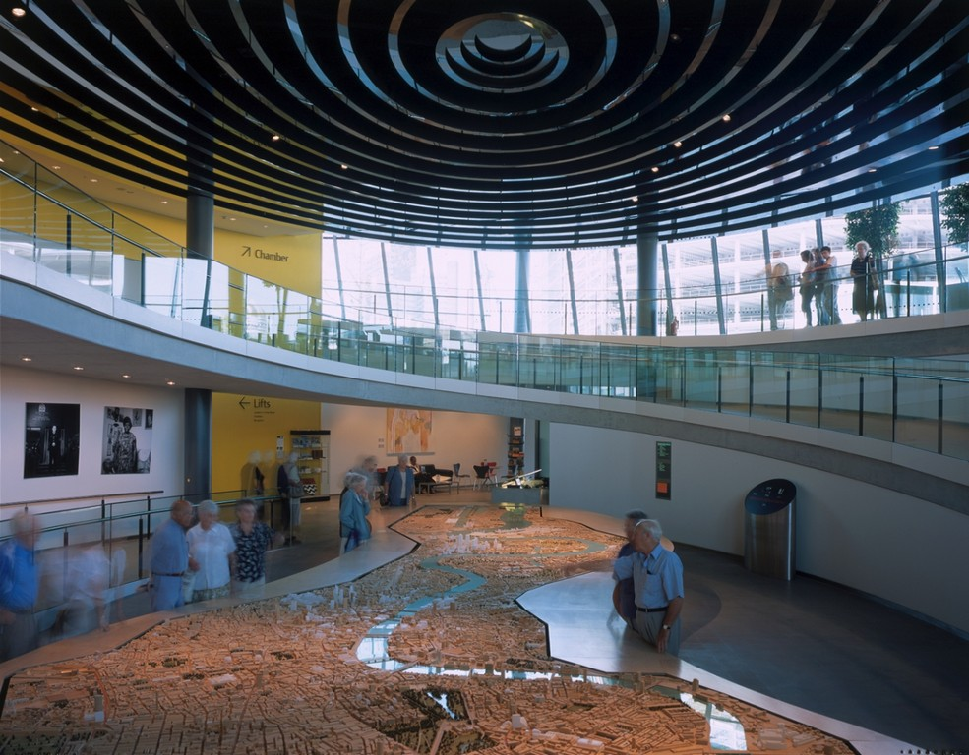
رمپ تالار: رمپ تالار در انتهای ساختمان و مجاورت پوسته شیشه ای در بخش اداری،طراحی بسیار منعطف امکان استفاده از فضاها را با تقسیم آن به دفاتر مجزا و یا به صورت یکپارچه با پلان آزاد فراهم می کند. استفاده از رمپ کارپیچ برای عموم آزاد است تا مردم بتوانند شاهد فعالیت دولت باشند.در طبقه آخر یک گالری طراحی شده که از آن می توان به تماشای شهر لندن پرداخت.
Expand
next previous
Play Previous
3/36
Next
Close

Slide 31
هندسه و سازه: هندسه ساخنمان برپایه طرح دایره محاسبات را به میزان قابل توجهی ساده می کند.یک هسته بتن مسلح و چهارده ستون لوله ای فولادی،تعدادی طبقه موازی به قطر حداکثر45 متر را تحمل می کنند.به منظور تحمل توزیع غیر معمول بارها در زمان ساخت،بزرگترین توده مقاوم عملکردی در لندن ساخته شد.عناصر هلوگرافیک که در انتهای ساختار فلزی نصب شده اند امکان ساخت مدل سه بعدی دقیق کامپیوتری از ساختمان را فراهم می کنند.سایر عناصر نما با اشکال متفاوت به صورت جداگانه و به وسیله مدل های کامپیوتری مطابق با انحراف ابعاد،در پیرامون ساختمان نصب شده اند.یکی از جنبه های مهم ساخت،کنترل و حفظ هندسه طرح بود.در طول ساخت پروزه فردی متخصص مسئولیت نظارت بر پیمانکاران را بر عهده داشت.تمام عناصر اصلی سازه ای به خوبی اجرا شده و مشکل هندسی خاصی در مونتاژ پوسته ایجاد نشد.

Slide 32
هندسه کروی و ساده سازی محاسبات: به دلیل اهمیت بسیار کنترل صحت هندسه،مقاومت ستون ها با ارتفاع سه طبقه(هرکدام منحصر به فرد و با مفاصلی در سه جهت)طی سه مرحله قبل از جوشکاری،قبل از انتقال از کارخانه به سایت و پس از نصب در محل ،اندازه گیری و کنترل شد. با وجود دقت در حفظ هندسه طرح،این نوع هندسه بنا نظافت آنرا مشکل می ساخت.برای حل این مشکل طراحان راه حل ساده ای در نظر گرفتند.بخش اعظم ساختمان با استفاده از عنصری که در پایین ساختمان جاسازی شده و قابلیت حرکت بر روی پوسته های مایل و بر آمده نما را دارد،تمیز می شود.سقف ها،بخش فوقانی شبکه چند جهته و بخش داخلی هال از طریق دسترسی های سقفی نظافت می شوند.

Slide 33
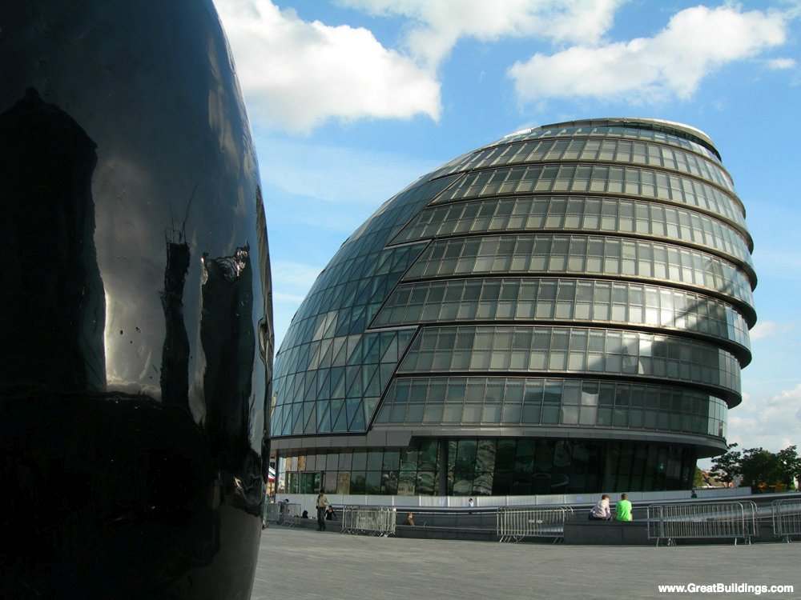

Slide 34
فرم ساختمان و سازه بار بر آن در تعاملی نزدیک میان مهندسان و معمناران شکل گرفته است.ساختار شیبدار لازم برای رسیدن به فرم منحنی،سبب ایجاد درزهایی شیبدار می شدند.این درزها نیروی افقی عظیمی تولید می کرد که مقاوم سازی ساختمان در مقابل آنها را الزامی می نمود. پوسته منحنی شیشه ای تالار: با بررسی فرم های سازه ای متنوع،ستون هاس شیبدار به دلیل سهولت کاربرد،تطابق با ساختار و اقتصادی بودن انتخاب شدند.در اجرای سازه از ستون های لوله ای فولادی استفاده شده که طبقات را به صورت مستقیم به یکدیگر متصل کرده و در فضای داخلی ساختار هر طبقه پیچ می خورند. در طراحی سازه ،استفاده از شبکه ای از تیرهای فلزی متصل به هسته بتنی مرکزی که نیروهای افقی را تحمل می کند برای مهاربندی ستون ها ضروری بود. اتصالات و جزییات نیز تا حد ممکن استاندارد شدند.برای مثال،ایتاندارد کاتن-ریل امکان اتصال ستون ها و تیرها را در هر زاویه ای مورد بررسی قرار می دهد.رمپ حرکتی مدور ،واقع در فضای آتریوم مرکزی متشکل از یک جعبه فلزی ممتد به عرض1.5 مترو عمق0.4 متر است.غشایی لغزنده بین این جعبه فلزی و بتن رمپ رفتار دینامیکی سازه را کنترل می کند.

Slide 35
جزییات پوسته: 1)ورقه آلومینیومی روکش دار به ضخامت 2 میلی متر 2)شیشه دو جداره که بخشی از سطح آن چاپ شده:شیشه سخت کاری شده به ضخامت 10 میلیمتر،18 میلیمتر فضای خالی،دو جام شیشه ایمنی لمینیت شده به ضخامت 8 میلیمتر؛که در لبه ثابت و درزبندی شده 3)پروفیل فولادی T شکل جوشکاری شده به ابعاد 12/75/180 میلیمتر 4)جریان هوای گرم 5)لوله فولادی به قطر 12.5/323.9 میلیمتر 6)غشای تک لایه به ضخامت 2 میلیمتر،عایق حرارتی به ضخامت 80 میلی متر ،رویه ضذ تبخیر،ورقه فولادی به ابعاد 0.88/183/40 میلیمتر ،نبشی فولادی به ابعاد 10/80/120 میلیمتر 7)تیر لوله ای فولادی به قطر25/9/323 میلیمتر

Slide 36
8)ستون لوله ای فولادی به قطر 8/323 میلیمتر 9)شیشه دو جداره:دو جام شیشه سخت کاری شده به ضخامت 10 میلیمتر و 18 میلیمتر فضای خالی 10)ورقه آلومینیومی به ضخامت 2 میلیمتر 11)سایبان از جنس ورقه فولادی به ضخامت 2 میلیمتر 12)شیشه ایمنی لمینیت سه لایه به ضخامت 18 میلیمتر که با چسب ثابت شده 13)شیشه سخت کاری شده به ضخامت 10 میلیمتر با چسب ثابت شده 14)پانل ورقه آلومینیومی به ضخامت 2 میلیمتر با عایق حرارتی به ضخامت 100 میلییمتر 15)دریچه تهویه آلومینیومی با عایق حرارتی 16)شیشه دو جداره:شیشه ایمنی لمینیت به ضخامت 10 میلیمتر،16 میلیمتر فضای خالی،شیشه شناور به ضخامت 6 میلیمتر 17)سایبان های آلومینیومی

Slide 37
اسکلت فولادی سازه: سیستم سازه ای طراحی شده برای تالار شهر لندن،یک اسکلت فولادی 4 طبقهبا ستون های مدور و تو خالی به قطر500 میلیمتر است که در هر طبقه به یکدیگر مفصل شده اند.تیرهای فولادی با ضخامت 675 میلیمتر در ترکیب با دلا های 175 میلیمتری عمل می کنند.هسته مرکزی از بتن مسلح با دیواره ای به ضخامت 300 میلیمتر در برابر نیروی باد و نیروهای افقی ناشی از هندسه بنا مقاومت می کند. فونداسیون هسته بر روی 80 شمع به قطر یک متر بنا شده است که به عمق 20 متر در خاک فرو رفته اند.به منظور به حداقل رساندن نشست های مرتبط شمع های هسته و ستون های محیطی ،ستون ها بر روی فونداسیونی کم عمق بنا شده اند.بتن های مفصل دار در محل مفصل شدن با تیرهای کف تغییر جهت داده و نیروی افقی ایجاد می کنند که نقش تعیین کننده ای در طراحی ساختمان دارد. اتصال بین اسکلت فولادی اصلی و هسته،محدود به اسکلت اولیه سازه ای است.این امر موجب کاهش تعداد اتصالات بین تیرهای فولادی و هسته بتنی و افزایش فضای موجود برای رایزرهای خدماتی می شود.

Slide 38
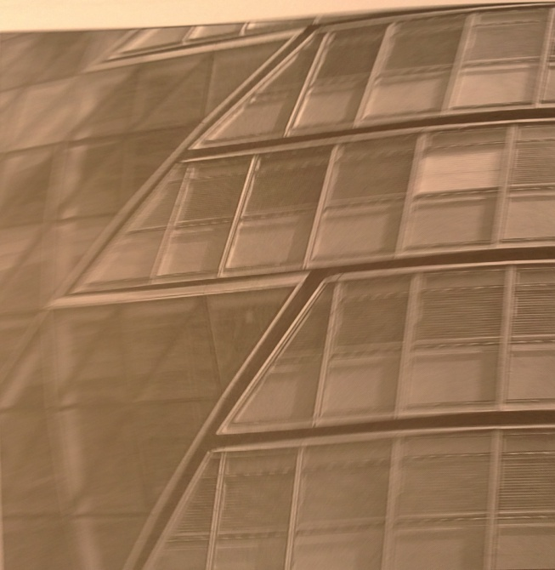
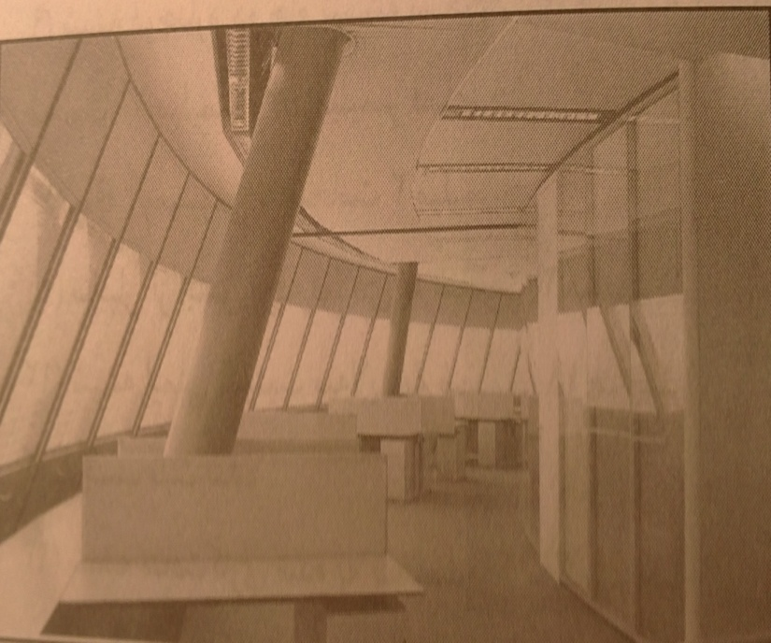
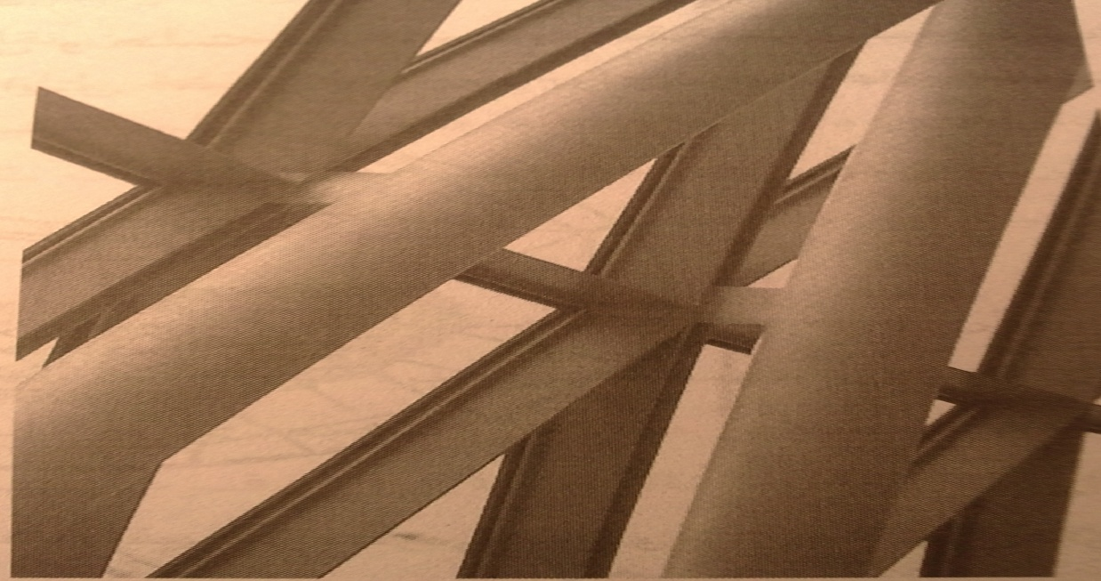

Slide 39
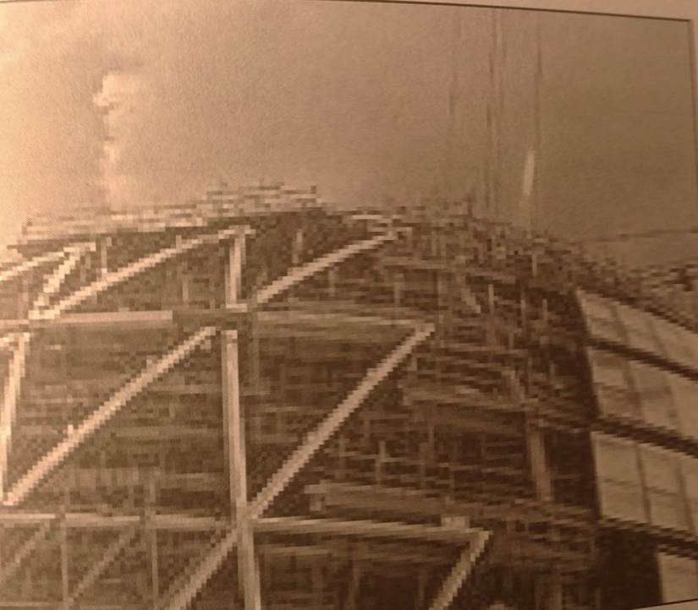
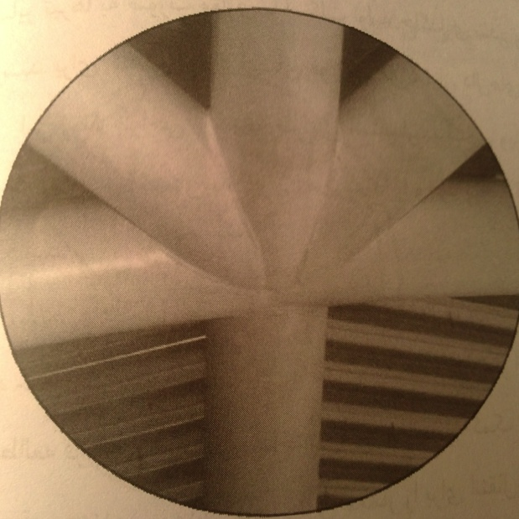
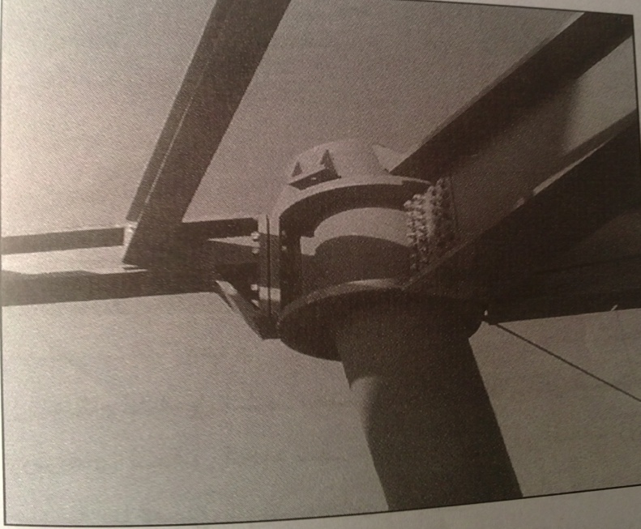

Slide 40
هنگام طراحی سازه،دقت زیادی در جداسازی قسمت های نیازمند به طراحی سازه ای پیچیده از بخش های قابل اجرا با روش های متداول انجام شد. به عنوان مثال در طبقات روی زمین،موقعیت ستون ها و نقاط اتصال هسته مرکزی،با توجه به هندسه بنا تعیین شدند.مطابق با طرح ساختمان و پیچیدگی آن ،تیرهای واقع بین این نقاط باید به خوبی عمل می کردند.سایر تیرها به صورت موازی با اسکلت اولیه جاگذاری شده و بدین ترتیب،تعداد نقاط با اتصالات پیچیده و مرکب به حداقل رسید.برای کاهش تعداد اعضای فولادی مورد نیاز ،دال های مرکب دهانه 45 متر را پوشش دادند. این روند طراحی با هدف طراحی استاندارد بر اساس وسژگی های تک تک اجزا،قابلیت ساخت و کاهش هزینه ها،در مورد تمام اجزای ساختمان به کار برده شد.لذا با و جود پیچیدگی ساختمان ،مراحل طراحی و ساخت فقط سه سال به طول انجامید.

Slide 41
ستون های مایل و سازه ساختمان تاثیر زیادی بر میزان و نحوه توزیع نیروهای موجود در بنا دارد.بنابراین برای دستیابی به حجمی با بهترین فضاهای داخلی و استفاده بهینه از انرژی ،مهندسین طراحی در همکاری نزدیک با نورمن فاستر به مطالعه فرم های مختلف پرداختند.این مطالعه به کمک برنامه های طراحی سه بعدی و آنالیز سازه صورت گرفت . تیم مهندسی،مدل کامپیوتری معمار را برای انتقال به برنامه آنالیز سازه،به فرم پایهDXF ساده کرد.سپس برای کاستن از میزان نیرو های افقی و اعمال بار کمتر از 750 کیلو نیوتون به هر ستون موقعیت ستون ها تعیین شد.با ارجاع طرح جدید به معمار ،وی بازبینی لازم را انجام می داد.این روند رفت و برگشتی که به عنوان کلید طراحی این بنا،سی الی چهل مرتبه توسط کامپیوتر تکرار شده،هر بار دو روز به طول می انجامید.

Slide 42
مفصل ستون مورب و تیر: فرم گوی مانند بنا که ساختمان را به یکی از بناهای شاخص لندن مبدل می سازد،مهندسین ساختمان را با مشکلاتی مواجه ساخت.اولین مساله،طراحی اسکلت سازه ای مطابق با فرم بنا بود.با توجه به انحراف 17 درجه بنا به سمت جنوب و انحنای ساختمان ،امکان استفاده از ستون های عمودی ممکن نبود.به همبن جهت ستون های مایل و مفصل دار برای بنا طراحی شد.ترکیب بندی سازه ساختمان نیروهای عکس العمل افقی ایجاد می کند که ستون ها را در جهت افقی در جای خود ثابت نگه می دارند.این نیروهای افقی که بیش از پنج برابر بار باد هستند ،از سقف به عناصری که بارهای عمودی را تحمل می کنند انتقال می یابند.

Slide 43
هسته مرکزی: زیربنای کلی ساختمان حدود 1750 متر مربع می باشد.طبقات تقریبا مدور بالای سطح زمین با قطر متغییر بین 16 تا 25 متر،سطح اشغالی حدود 470 متر مربع دارند.در طبقات پایین،بخش اعظم طبقه در جلوی اسکلت مرکزی و در طبقات بالا بیشترین بخش در پشت هسته قرار دارد.طبقه زیر زمین از جنس بتن مسلح تا زیر میدانی در نزدیکی ساختمان گسترش می یابد.در بخشی از این فضا و گودال -باغچه مدور،امکان حضور ایمن افراد پیاده در سایت خالی از وسایل نقلیه فراهم شده است. از آنجا که نیروی افقی ناشی از هندسه حجم ،پنج برابر بار باد است،بخش اعظم طراحی هسته در جهت پایداری آن در برابر نیروی افقی ناشی از هندسه حجم انجام شده و طراحی پوشش فلزی،تاسیسات و آسانسورها که نسبت به جابجایی های افقی حساس هستند،به گونه ای است که این جابجایی ها را تقلیل می دهد.

Slide 44
پوسته خارجی: پوسته محافظ آتریوم از شبکه ای مثلثی شکل از لوله های فولادی با قطر 320 میلیمتر تشکیل شده است.این شبکه که در بخش هایی به صورت تاق و در بخش هایی به صورت خرپای مایل عمل می کند،یک طبقه در میان،توسط سازه های کف نگهداری می شود.اجزای افقی تاق در طبقات سه،پنج،هفت و نه قرار دارد.این اجزا برای مقاومت در برابر فشار تاق ،بر سازه کف تکیه می کنند.با توجه به اسکلت بندی سازه،امکان اعمال نیروهای عمودی در طبقه سوم نیست به همین دلیل این نیروها در طبقات 5،7و 9 اعمال می شوند.این شبکه با پوشش سقف ساختمان به هسته مرکزی اتصال یافته و محکم شده است.از آنجا که مقاومت و پایداری این سازه که در سه جهت گسترش یلفته ،تاثیر زیادی در نحوه توزیع نیروها در آن دارد مهمترین مساله در طراحی ،تعیین میزان مقاومت آن است. مدل های آنالیز شده ای با میزان مقاومت و استحکام متفاوت ساخته شده .مهمترین مورد،استحکام افقی سازه طبقه سوم بود.با استفاده از لوله های فولادی به عنوان لوله های گرمایشی و سرمایشی ،شبکه سازه به عنوان رادیاتور نیز عمل کرده و جریان هوای گرم و سرد را نیز کنترل می کنند.به عبارتی این ساختمان بزرگترین رادیاتور شهر لندن است.علاوه بر این با استفاده از عناصر افقی حاوی آب گرم به قطر 300 میلیمتر،نیاز به لوله کشی اضافی برای گرمایش آتریوم برطرف شده است.

Slide 45
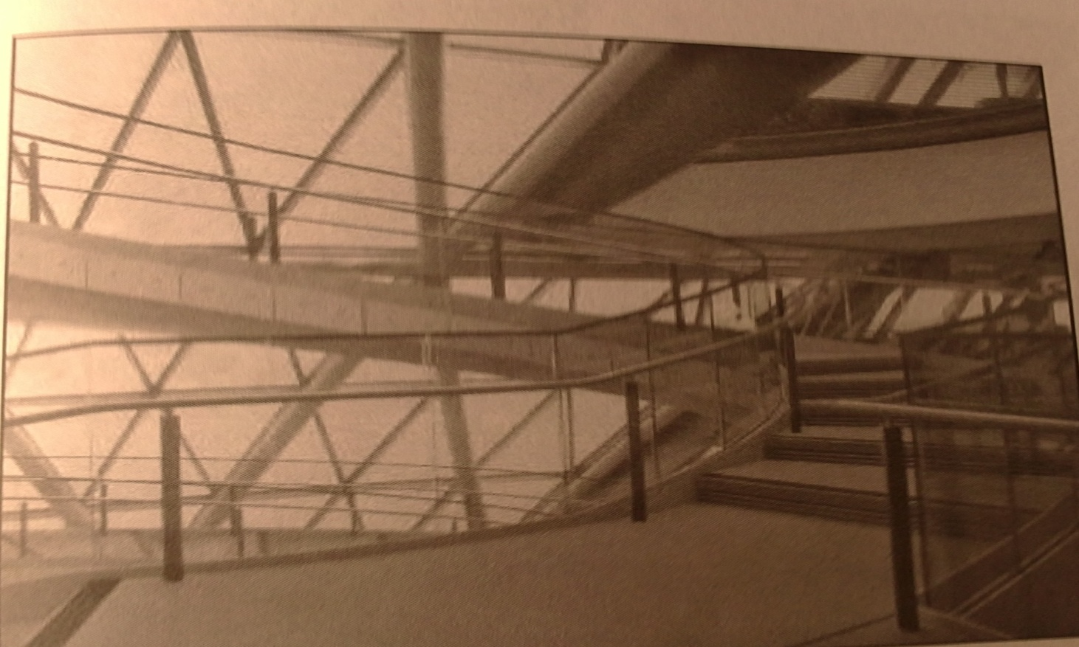

Slide 46
نما: گروه طراحی آروپ با هدف ارائه طرحی مناسب اقلیم منطقه با حداقل هزینه،از مرحله ایده تا شکل گیری پوسته نما با معمار همکاری نمودند.دو فرم کلی در طراحی پوشش فلزی مورد استفاده قرار گرفت.در بخش اداری صفحات محافظ با فرم مشخصی از قطعات گرمایشی و در فضاهای عمومی ترکیب فلز و شیشه به کار گرفته شد.پوشش فلزی قسمت اداری از مدولی به عرض 1.5 متر تشکیل شده است.پانل ها قطعاتی با ارتفاع یک طبقه و دارای دریچه های ورودی و خروجی جهت تهویه طبیعی هستند.این دریچه ها در سطوح بالا و میانی به صورت دستی قابل کنترل هستند.در روند طراحی،پس از ارائه طرحی کامل،تیم طراحی راهکارهایی جهت کاهش هزینه ساخت در نظر گرفت.

Slide 47
جزییات پانل نما: )صفحه آلومینیومی سوراخ شده به ضخامت 2 میلیمتر 2)پروفیل آلومنیومی 3)زبانه آلومینیومی با عایق حرارتی 4)صفحه آلومینیومی اندود شده به ضخامت 2 میلیمتر 5)پروفیل آلومینیومی 6)صفحه آلومینیومی روکش دار به ضخامت 2 میلیمتر 7)پنجره لولا دار آلومینیومی با شیشه دوجداره 8)شیشه سخت کاری شده به ضخامت 10 میلیمتر که با چسب چسبانده شده 9)سایه انداز آلومینیومی در قاب آلومینیومی 10)دریچه های تهویه ای که به صورت دستی عمل می کنند. 11)کف تو خالی برای سرویس دهی تاسیسات 12)پانل آلومینیومی به ضخامت2 میلیمتر با عایق حرارتی یه ضخامت 100 میلیمتر 13)عنصری فنری که با فشار گاز کار می کند.

Slide 48
رمپ تالار : این سازه باریک از لحاظ دینامیکی بسیار حساس بوده و برای آسایش و اطمینان کاربران به محافظ هایی نیاز دارد.به علت تنوع زیاد لرزش های وارده ،استفاده از تعدیل کننده های حجمی مناسب نبوده و به جای آن از لایه های تعدیل کننده فشرده استفاده شد.لایه فشرده تعدیل کننده بر روی غشای محافظ موجود بین مکعب فولادی و پله های بتنی قرار می گیرد.این ماده انرژی ناشی از حرکت مکعب فولادی و پله های بتنی بر روی یکدیگر را جذب می کند.پس از بررسی سازه های معلق موجود درون ساختمان برای رسیدن به احساس امنیت در هنگام استفاده،فاکتورهای مطلوب واکنش نسبت به لغزش ها تعیین شد.آزمایش ها نشان داد که این سیستم محافظت لازم از رمپ را به عمل آورده و لغزش های آن را تا 70 % کاهش می دهد

Slide 49
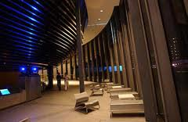
نورپردازی رمپ تالار: علاوه براین،در هر مرحله آزمایش های فیزیکی نیز انجام می شد.در ابتدا آزمایش هابا استفاده از یک مقطع ساده در دو حالت با لایه تعدیل کننده و بدون آن انجام گرفت.در پایان نیز عملکرد سازه تکمیل شده در دو حالت در مواقع خلوت و ازدحام جمعیت مورد آزمایش قرار گرفته و عملکرد رمپ بسیار مناسب و مطلوب ارزیابی شد.

Slide 50
جزییات رمپ: )لوله فولادی به ضخامت 12.5 میلیمتر 2)12/75/180 میلیمتر فولاد T شکل جوش داده شده 3)شیشه دو جداره 4)پنجره آلومینیومی با شیشه دوجداره 5)شیشه سخت کاری شده یه ضخامت 10 میلیمتر که با چسب چسبانده شده است. 6)سیستم پروفیل آلومینیوم 7)نوار لبه آلومینیوم 8)شیشه ایمنی 16 میلیمتری 9و10)نرده لوله ای از فولاد ضد زنگ به قطر 50 میلیمتر 11)صفحه فولادی به ضخامت 10 میلیمتر 12)ورقه فولادی جوشکاری شده یه ضخامت 10 میلیمتر بعنوان تیر 13)ورقه آلومنیومی به ضخامت 3 میلیمتر با عایق صوتی به ضخامت 70 میلیمتر 14)کف لاستیکی به ضخامت 4 میلیمتر 15)میله فولادی معلق به قطر 50 میلیمتر 16)استوانه فولادی تو خالی به قطر 180 و ضخامت 25 میلیمتر به عنوان مفصل آویزان سازی

Slide 51
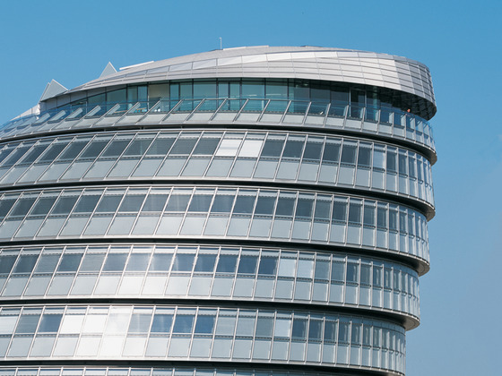
جنبه های اکولوژیک در تالار شهر لندن: از ابتدای پروژه،طراحی ساختمان به عنوان نمونه ای با مصرف کم انرژی مدنظر بود.نتایج اولیه شبیه سازی ساختمان نشان داد که کاهش عمده مصرف انرژی در یک ساختمان اداری باید با استفاده از پوشش های فلزی برای کنترل اتلاف گرما و اشعه دریافتی باشد. تالار شهر لندن نه تنها به عنوان یک اثر معماری برجسته ،بلکه بعنوان یک نمونه جهانی از طرحی با حداقل مصرف انرژی است.جذب انرژی خورشیدی در پانل های مایل بالای ساختمان ،حداکثر است.بررسی میزان و نحوه کسب انرژی توسط هر یک از پانل های مفصل دار نشان داد که هر مفصل چگونه به تنظیم میزان جذب پانل ها کمک می کند .با توجه به این هدف ،مفصل های مورد نیاز طراحی شد.

Slide 52
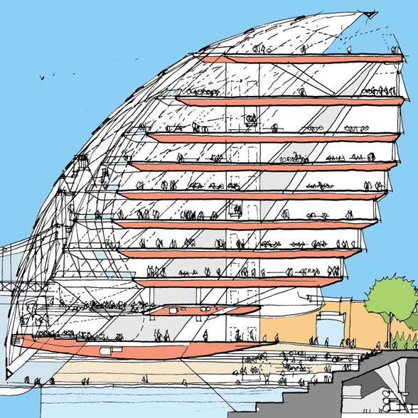

Slide 53
بخش اعظم ساختمان در بخش اداری پوششی از شیشه سه جداره با دریچه هایی جهت تهویه هواست.این پوسته موجب کاهش چشمگیر جذب و اتلاف گرما می شود.هر پانل مسطح با عرض 1.5 متر،بنا به فرم ساختمان دارای هندسه منحصر به فردی است.این پانل ها توسط دستگاه های برنامه ریزی شده و به صورت لیزری برش خورده اند.پانل تک جداره خارجی از شیشه است.پانل داخلی متشکل از یک پانل عایق و واحد های دو جداره کنترل انرژی خورشیدی است که در پوشش هایی درون دریچه ها جاسازی شده است.هنگامی که هوا مناسب باشد مفاصل باز شده و امکان تهویه طبیعی را فراهم می آورند.ضمن آنکه مفاصل و دریچه پوشش ها توسط ساکنین ساختمان قابل کنترل می باشند.

Slide 54
تهویه و گرمایش: توجه اولیه در پروسه طراحی ساختمان محدود کردن بار گرمایی و سرمایی آن بود.هندسه غیر معمول ساختار بنا بیانگر این مطلب است که پانل های شیشه ای در زوایای مختلف بهم متصل شده اند.در پانل های مدل سازی شده از تکنیک مشابه سازی نور روز و آنالیز سه بعدی نور پردازی استفاده شده است .با تبدیل روشنایی به انرژی گرمایی برای هر پانل می توان تابع تابش خورشیدی را محاسبه کرد.به این ترتیب نمودار حداکثر گرمای دریافتی را از خورشید در هر متر از نما بدست آمده و این نمودار می تواند در هر نقطه از بنا بهبود پیدا کند.هندسه مشخص تالار با کاهش اشعه دریافتی و اتلاف حرارتی از طریق پوشش بیرونی،بهینه میزان انرژی را در ارتباط با سایت و جهت گیری ساختمان کسب می کند.تحلیل علمی ساعاتی که هر کدام از بخش های ساختمان در معرض تابش اشعه خورشید قرار دارند نقشه حرارتی صفحات آن را بدست می دهد.و همچنین این تحلیل سطوح با پوشش فلزی را نیز تعیین می کند.در جایی که بزرگترین سطح سایه مورد نیاز است ، نسبت سطوح شیشه خور به سطوح فلزی و غیر شفاف کاهش پیدا کرده و سیستم بادگیر های بازشو مورد استفاده قرار می گیرد.

Slide 55
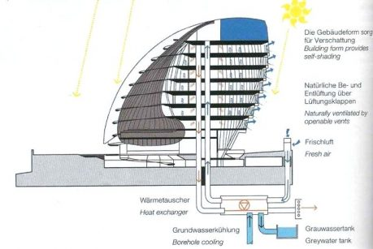

Slide 56
ایجاد سایه طبیعی برای طبقات با استفاده از عقب نشستگی در طبقات فوقانی (در این اختلاف سطوح دریچه هایی جهت تهویه جای دارد) اما در جبهه شمالی نما که نور مستقیم آفتاب را دریافت نمی کند،تالار اجتماع با سطوح شیشه ای شفاف پوشانده شده است .بعلاوه با پشت کردن ساختمان به سمت جنوب و عقب رفتن پله پله سطح طبقات،سایه برای اتاق ها فراهم شده است.این تدابیر با یک سیستم کنترل محیطی غیر فعال حمایت می شود. در اغلب فصول سال ساختمان بوسیله دریچه هایی در زیر پنجره ها به صورت طبیعی تهویه می شود.آب مورد نیاز چیلر های سقفی جهت سیستم سرمایش طبیعی ،توسط پمپ از آب های سرد زیر زمینی و از داخل چاه های عمیق به بالا آورده می شود.ترکیب این سیستم حفظ انرژی،عدم نیاز به چیلر های مکانیکی و نیز در اغلب موارد عدم نیاز به انرژی گرمایی اضافی برای گرم کردن ساختمان را بیان می کند.در نتیجه مصرف سالیانه انرژی برای سیستم مکانیکی این ساختمان تقریبا یک چهارو مصرف سالیانه انرزی ساختمانی اداری با سیستم ایر کاندیشن خواهد بود.

Slide 57
عملکرد اکولوژیکی تالار شهر لندن: تالار شهر فرصتی منحصر به فرد برای بیان ارزش های تالار بزرگ لندن در فرمی نوآورانه بود که باید نمادی از تغییر برای لندن باشد.نیک رایسفر،معمار اصلی در طراحی شکل کلی ساختمان و مدیر مسئول پروژه بود.این فرم نهایت تمایلات وی برای خلق نشانه ای شهری با ساختاری متفاوت بود. شفافیت مهم ترین ایده به کار رفته در مجموعه: با جایگزینی شیشه با پانل های عایق بندی شده تنظیم میزان اتلاف گرما ممکن می شود.اما راه حل نهایی نما ایجاد یک محوطه کاملا شفاف بصری با تدابیر بسیار دقیق کنترل خورشیدی است.از جمله این نوع تمهیدات می توان پانل های مات عایق و دریچه های بازشوی بالا و پایین را نام برد.درزهای ایجاد شده در حفره خارجی به منظور اطمینان از مسدود کردن قسمت عمده بار وارده حرارتی خورشید ،در پوشش بیرونی ساختمان و قبل از ورود به فضای داخلی است.هوای تازه ساختمان با جا به جا کردن پنجره های مشبک طبقات فراهم می شود.

Slide 58
سیستم سرمایشی . نحوه تهویه بخش اداری (از طریق پوسته نما و کف) در زمستان گرما و رطوبت هوای بازگشتی بوسیله دستگاه حرارتی میکروسکوپیک ذخیره می شود تا برای گرم و مرطوب کردن هوای تازه ورودی از آن استفاده شود.دریچه های بازشو در تمامی محیط ساختمان امکان تهویه طبیعی فضاهای اداری را فراهم می کند. آب گرم جهت گرمایش ساختمان بوسیله دو شعله گازسوز با بازدهی بسیار بالا تامیین می شود.با طراحی خاص سیستم توزیع ،امکان حرکت آب با فشار کم و با حجم های مختلف در لوله ها فراهم شده و از این طریق در مصرف انرژی پمپ های الکتریکی صرفه جویی می شود.عامل اصلی سرمایش فضاهای اداری میله های خنک شده غیر فعالی است که هوای سرد طبقات فوقانی را تامیین می کنند .در این سیستم با استفاده از تاثیر رانش طبیعی ،استفاده از فن در سیستم ایر کاندیشن لازم نیست.

Slide 59
آب سرد مرکزی بوسیله بخار آب سرد و بخار آب سرد نیز بوسیله دو پمپ در چاه زیر ساختمان تامیین می شود.آب سرد چاه ،پس از آن برای مصرف در سیفون ها و آبیاری به کار رفته و مازاد آن به رودخانه تایمز ریخته می شود. اتاق های مجمع و تالار گفتگو بوسیله سیستم تهویه قابل جابجایی خنک می شوند.برای صرفه جویی در مصرف انرژی ،هوا صرفا برای اتاق های مورد استفاده ،تهویه می شود.در تابستان و در زمان اوج مصرف،با توجه به عدم استفاده از تالار اصلی،این فضا وسیله دریچه هایی که در بالا و پایین آن قرار دارد به صورت طبیعی تهویه می شود در زمستان دیوار بیرون زده خارجی تالار باعث اتلاف انرژی زیادی می شود.لذا برای حل این مشکل از ساختار نمای تالار به عنوان رادیاتور و تبدیل کننده ی گرما استفاده شده است.

Slide 60
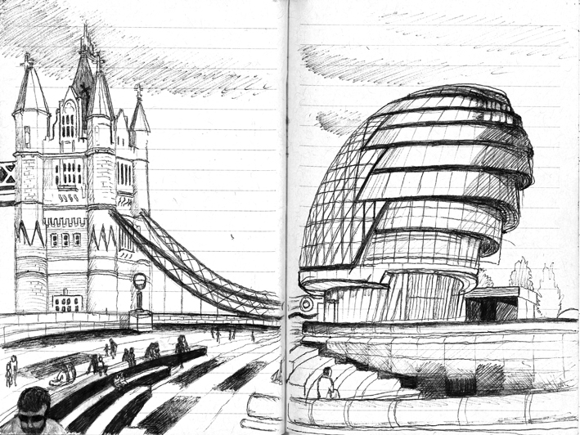

Slide 61
کف سازی: علاوه بر سازه و معماری ساختمان،به دلایل عملکردی ،زیبایی و مقاومت ،مصالح به کار رفته نیز برای نورمن فاستر و تیم طراحی وی اهمیت زیادی داشت.لذا در پوشش کف رمپ و فضای عمومی فوقانی از پوششی به رنگ خاکستری ملایم استفاده شدکه رنگ و بافت چکشی سطح آن هارمونی مناسبی با شیشه و فولاد به کار رفته در بنا دارد.این پوشش سازگار با محیط و مقاوم در مقابل فرسایش به عنوان اگوستیک نیز عمل می کند.این پوشش توسط دستگاه های کامپیوتری برش لیزری با دقتی بسیار زیاد و متناسب با ابعاد پله ها برش خورده است.برای هر یک از 130 پله ،برشی خاص با زوایا و ابعاد متفاوت ایجاد شده است.بسیاری از عناصر ساختمان از جمله کاشی های کف و کف پوش های لاستیکی از مواد بازیافتی ساخته شده اند.

Slide 62
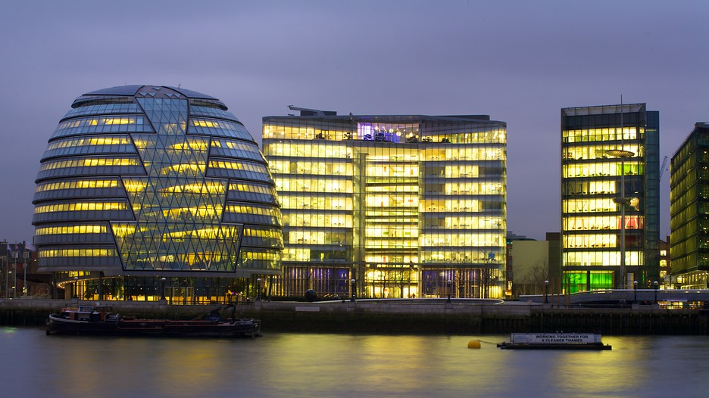

Slide 63
شبیه سازی صوتی تالار اصلی آگوستیک: از آنجا که حال این تالار نیازمند تاسیسات آکوستیکی موثری است نحوه عملکرد آکوستیکی آن توسط مدل سه بعدی کامپیوتری اندازه گیری شد.بدین نحو که صدای پخش شده و صدای منعکس شده از یک منبع در یک موقعیت خاص اندازه گیری شد .این مدل نشان داد که در صورت عدم وجود تاسیسات آکوستیکی ،انعکاس بسیار زیادی در فضا ایجاد خواهد شد.لذا بخش خارجی رمپ و بخش های نمایان سقف ها با مواد عایق صوت پوشیده شده اند.

Slide 64
ایده های اکولوژیکی ساختمان: فرم کروی ،سطح را به حداقل رسانده و باعث کاهش جذب و اتلاف حرارت می شود. بازیافت انرژی بوسیله فضای زیر زمینی طراحی شد. سیستم سطوح فلزی و سایه انداز مطابق با جهت گیری ساختمان . سقف های خنک کننده و سیستم سرمایش غیر فعال تالار اصلی در جهت شمال برای کاهش نفوذ اشعه خورشید. عدم استفاده از چیلر.................................... پایان

